Slide 1
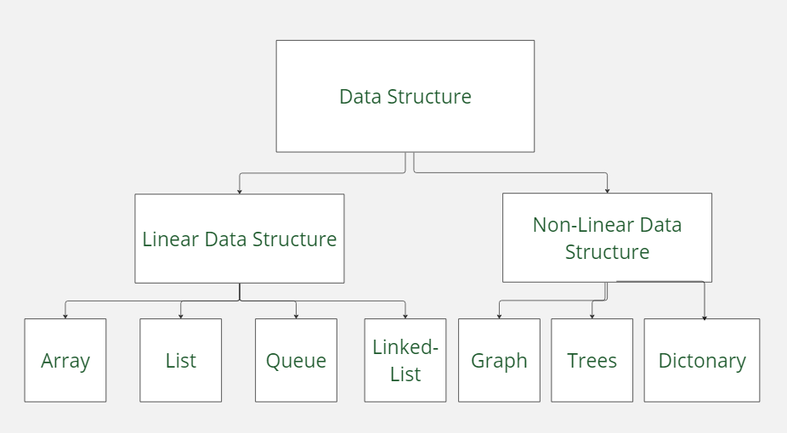
Въведение в структурите от данни
Данни и структури от данни
Проект "Отворено учебно съдържание по програмиране и ИТ", СофтУни Фондация
Курс "Структури от данни и алгоритми"
https://github.com/BG-IT-Edu
Софтуерни и хардуерни науки

Slide 2
Съдържание
͏Данни в компютрите
͏Структури от данни
͏Линейни структури от данни:
Масив, списък, свързан списък, стек, опашка
͏Сложни структури от данни:
Речник, дърво, граф
2

Slide 3

Данни в компютъра

Slide 4
Как се запаметяват данните в компютъра? (1)
Компютърът чете битове и ги съхранява като информация от определен тип в паметта
Примери:
Двоична дата | Преведено
100 0001 | 65
100 0001 | A

Slide 5
Как се запаметяват данните в компютъра? (2)
Информацията от битове може да се преведе по различни начини в зависимост от типа на данните
Все пак битовете имат само 0 или 1 като стойност
Примери:
Тип | Двоични данни | Преведено
Integer | 0000 0100 0001 | 65
Character | 0000 0100 0001 | 'A'
Double | 0000 0100 0001 | 65.0
Color | 0000 0100 0001

Slide 6
Структури от данни
A
D
T
A
Определение и видове

Slide 7
Структура от данни
Структура от данни == обект, който отговаря за организацията на данните, мястото и управлението им по ефективен начин
Съхраняването на променливи изисква консумация на памет:
Структура от данни | Размер
int | = 4 байта
float | = 4 байта
long | = 8 байта
double | = 8 байта
int[] | ≈ (дължината на масива) * 4 байта
List<double> | ≈ (размера на списъка) * 8 байта

Slide 8
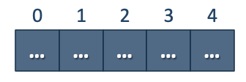
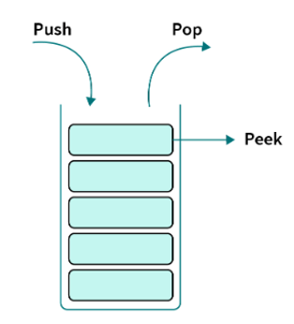
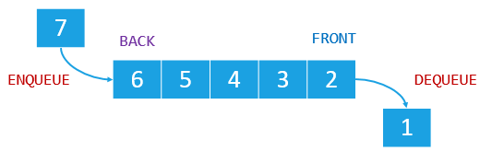
Типове структури от данни (1)
Линейни структури
Масив
Списък
Стек
Опашка

Slide 9



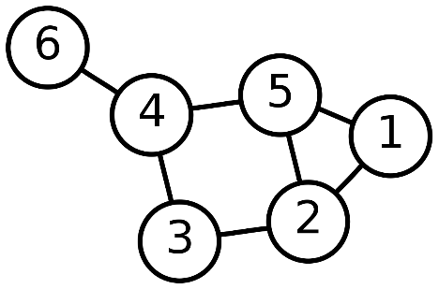
Типове структури от данни (2)
Сложни структури от данни
Дърво
Сет, мулти сет и bags
Сортиран сет и речници
Приоритетна опашка / heap
Графи

Slide 10

Абстрактни типове данни (АТД)
Абстрактни типове данни == набор от дефиниции за структури от данни
Дефинира какво можем да правим със структурата
АТД могат да имат различни имплементации
Различните имплементации имат различна ефективност, логика на добавяне и необходими ресурси

Slide 11
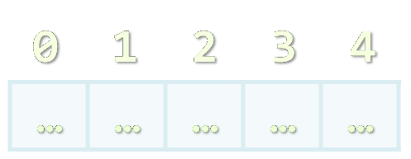
Линейни структури от данни
Масив, списък, свързан списък, стек, опашка

Slide 12
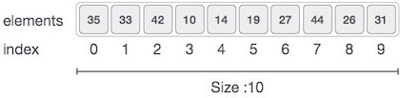
Масив
Заемат малко памет
Имат фиксиран размер
Обикновено са вградени в езиците
Много колекции са създадени чрез имплементация на масиви:
List<T>
Queue<T>
Stack<T>

Slide 13
Защо масивите са толкова бързи?
Масивът използва единичен блок от паметта
Масивите имат фиксиран размер → за да разширим масива, трябва да го копираме
int има размер от 4 байта
int[] array = { 2, 4, 1, 3, 5 };
 |  | 2 | 4 | 1 | 3 | 5
Масивът започва от този адрес
Общо: 5 * 4 байта

Slide 14
Списък: преоразмеряване *2 – Добавяне O(1)
Списъкът първоначално заделя определен капацитет за елементите (обикновено започва от 4)
При разширяване, ако няма място, умножава капацитета по 2
2
2 | 4
2 | 4 | 1
Капацитет = 2
Капацитет = 2
Капацитет = 4
Брой = 1
Брой = 2
Брой = 3
Добавяне
Добавяне
O(1)
O(n)

Slide 15
Свързан списък (LinkedList)
Свързан списък == динамичен (базиран на указател) списък
Единичен свързан списък: всеки елемент има стойност и свойство next
Двойно свързан списък: всеки елемент има стойност и свойства next и prev
2
next
7
next
4
next
5
next
null
head
head
2
next
prev
7
next
prev
4
next
prev
5
next
prev
null
null
tail

Slide 16
Примери: LinkedList<T>
static void Main()
{
LinkedList<string> list = new LinkedList<string>();
list.AddFirst("First");
list.AddLast("Last");
list.AddAfter(list.First, "After First");
list.AddBefore(list.Last, "Before Last");
Console.WriteLine(String.Join(", ", list));
// Резултат: First, After First, Before Last, Last
}
16

Slide 17
Стек
Стек предоставя следните функции:
Вкарване на елемент
Премахане на последния елемент
Връщане на последния елемент без премахване
10
10
10
5
5
5
2
2
2
Push
Pop
Peek

Slide 18
Опашка
Опашката осигурява следните функции:
Добавяне на елемент в края на опашката
Премахване на първия елемент
Връщане на първия елемент без премахване
10
5
2
10
5
2
10
5
2

Slide 19

Сложни структури от данни
Речници, дървета и графи

Slide 20
Речник (Мап)
Речник == съвкупност от двойки от ключ и стойност
Познат е като "мап" или "асоциативен масив"
Има много имплементации:
Хеш таблица, балансирано дърво, списък, масив, ...
Име (ключ)
Номер (стойност)
John Smith | +1-555-8976
Sam Doe | +1-555-5030

Slide 21
Речник – Пример
Dictionary<string, int> studentGrades = new Dictionary<string, int>();
studentGrades.Add("Ivan", 4);
studentGrades.Add("Peter", 6);
studentGrades.Add("Maria", 6);
studentGrades.Add("George", 5);
int peterGrade = studentGrades["Peter"];
Console.WriteLine("Peter's grade: {0}", peterGrade); Console.WriteLine("Students and their grades:");
foreach (var pair in studentGrades)
Console.WriteLine("{0} --> {1}", pair.Key, pair.Value);
21

Slide 22
SortedDictionary<TKey,TValue>
SortedDictionary<TKey,TValue> имплементира АТД "речник" като балансирано дърво за търсене
Елементите в дървото са сортирани по ключ
Обхождането на дървото връща елементите във възходящ ред
Добавяне / Намиране / Изтриване на стойност се изпълняват за log n време
Използвайте SortedDictionary<TKey,TValue>, когато елементите трябва да бъдат сортирани по ключ
В противен случай използвайте Dictionary<TKey,TValue> – има по-добра производителност (базирано на хеш таблицата)

Slide 23
Дърво
Дърво == АТД, който симулира йерархична дървовидна структура:
Стойност
Родител – null или препратка към друг възел (node)
Деца – колекция от възли, които са пряко под текущия
Работейки с дървета, можете да работите с:
Йерархична структура, езици за маркиране, DFS и BFS алгоритми
7
19
21
14
1
12
31
23
6
23

Slide 24
Графи
Node (връх)
Елемент от граф
Може да има име/стойност
Поддържа списък на съседни върхове
Edge (Ребро)
Свързва два върха
Може да бъде насочен/ненасочен
Може да бъде с тежест/без тежест
Може да има име/стойност
Node
A
Edge
A
B

Slide 25
Какво научихме днес?
…
…
…
Структури от данни – организират данни в компютърната система за по-добра ефективност
Абстрактни типове данни (АТД) – описват набор от операции
Линейни структури от данни: масив, списък, стек, опашка, свързан списък
Сложни структури от данни: речник дърво, граф и др.

Slide 26
Въпроси?
Проект "Отворено учебно съдържание по програмиране и ИТ", СофтУни Фондация (лиценз CC-BY-NC-SA)
Notes:
26

Slide 27


Лиценз
Този курс (презентации, примери, демонстрационен код, упражнения, домашни, видео и други активи) представлява свободно учебно съдържание и се разпространява под свободен лиценз CC-BY-NC-SA
Проект "Отворено учебно съдържание по програмиране и ИТ" към Фондация "Софтуерен университет":
https://github.com/BG-IT-Edu
Notes:
27

